Slide 1
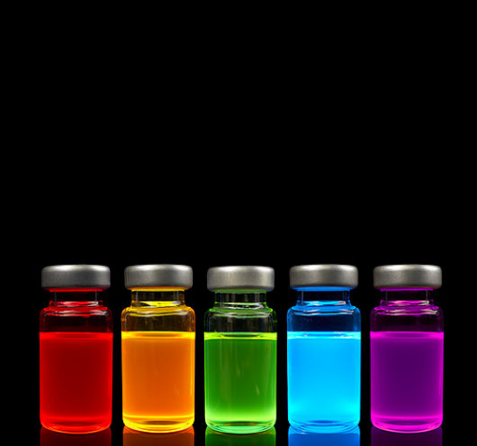
Люмінесценція

Slide 2
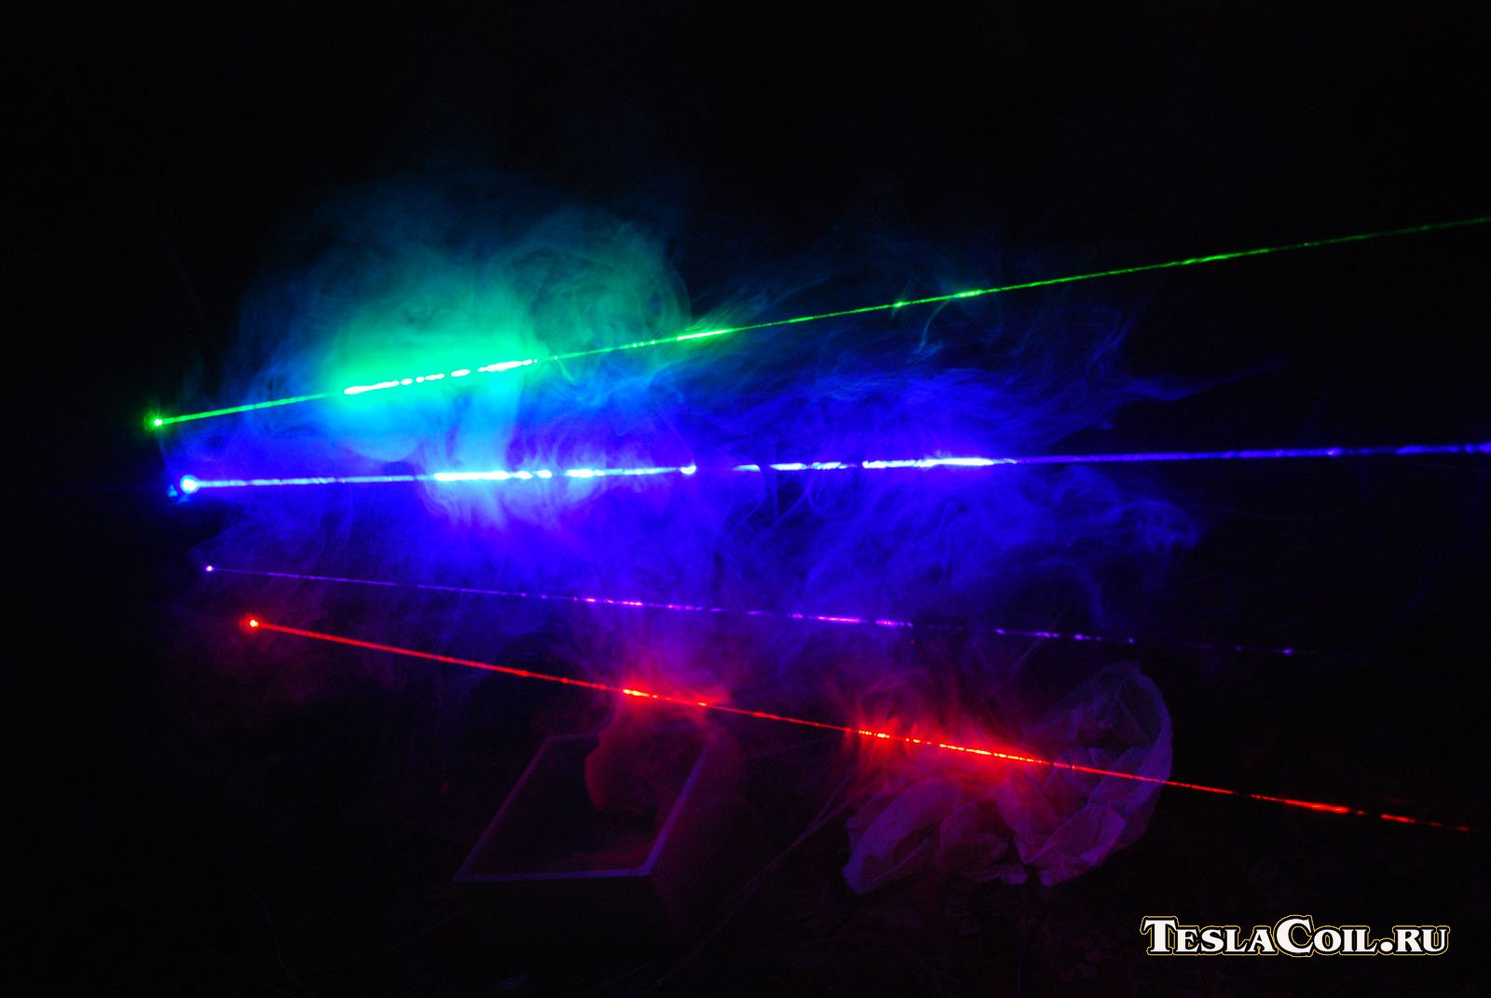
Люмінесценція — відмінне від теплового світіння збудженої речовини.

Slide 3
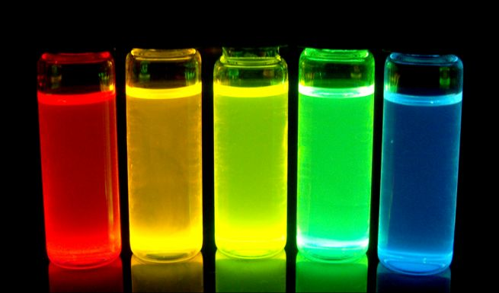
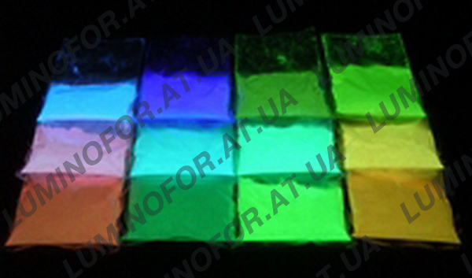
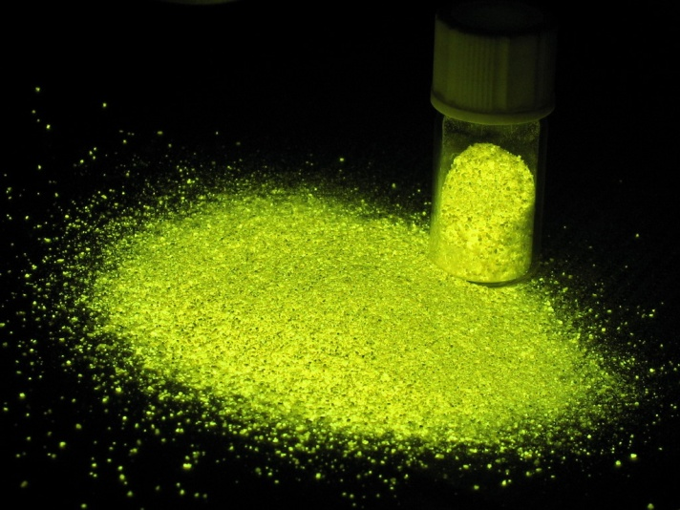
Речовина, у якій спостерігається люмінесценція, називається люмінофором.

Slide 4
Люмінесцентне випромінювання виникає за рахунок квантових переходів атомів, іонів,молекул зі збудженого стану в основний чи менш збуджений.

Slide 5
Види люмінісценції

Slide 6
За типом збудження
фото- радіо-
електро- хемі- біо- рентгено-
катодо- трібо- електро-

Slide 7
За механізмом
резонансна рекомбінаційна
спонтанна вимушена

Slide 8
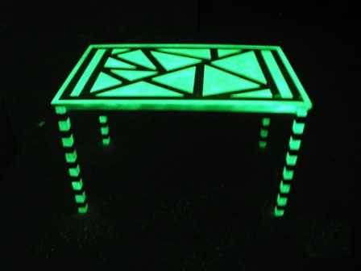
Люмінесценція при збудженні речовини світлом називається фотолюмінесценцією:
Фосфоресценція
Флуоресценція

Slide 9
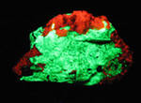
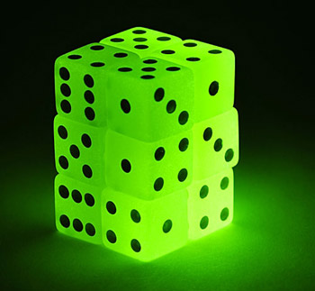
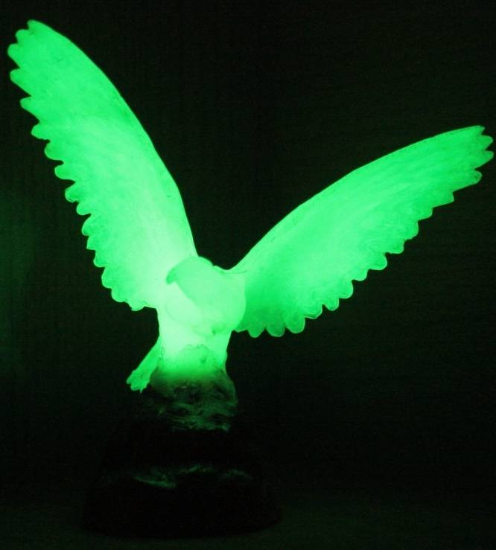
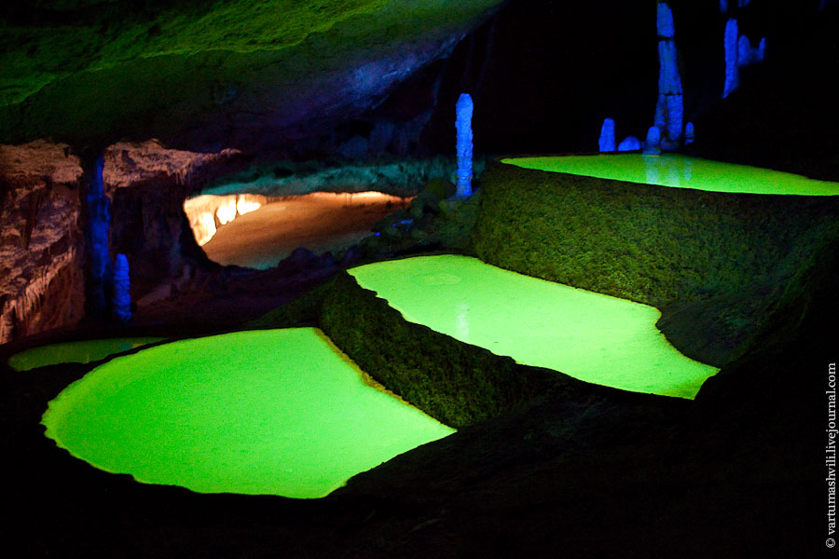
Фосфоресценція – довготривале світіння

Slide 10
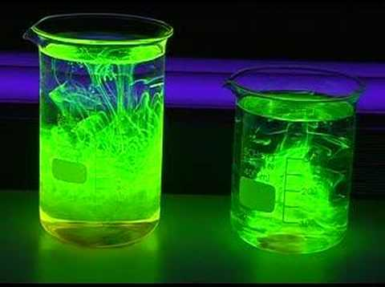
Різновиди фосфоресценції
фотолюмінесценція
рентгенолюмінесценція
катодолюмінесценція
хемолюмінесценція
кріолюмінесценція
електролюмінесценція
триболюмінесценція

Slide 11
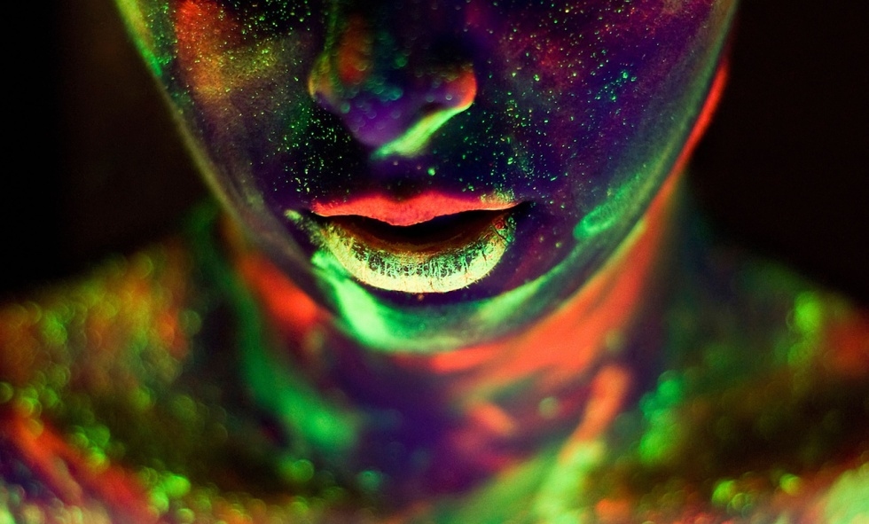
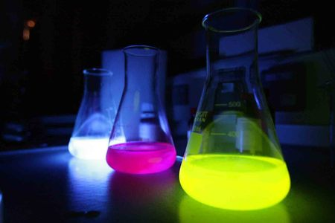
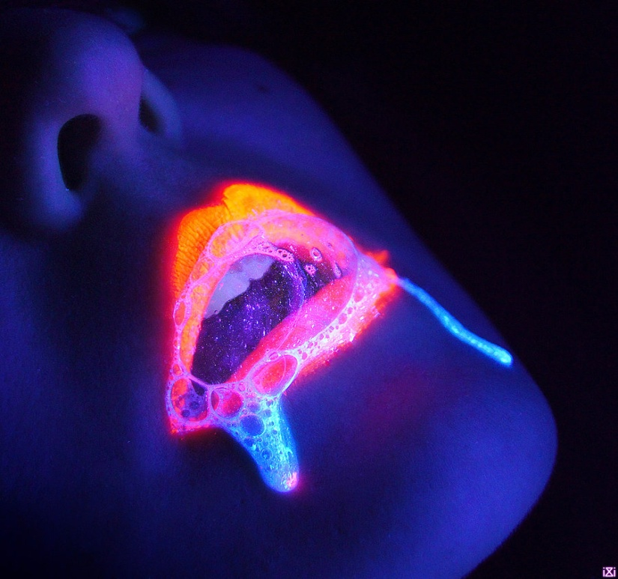
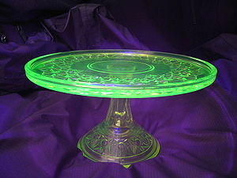
Флуоресценція - коротке світіння

Slide 12
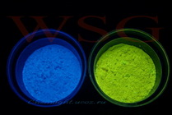
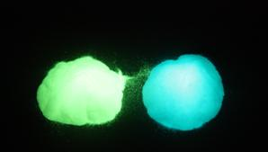
Застосування
Використовують дляотримання люмінесценції рідких кристалів і скла, а також твердих порошків —кристалофосфорів.

Slide 13
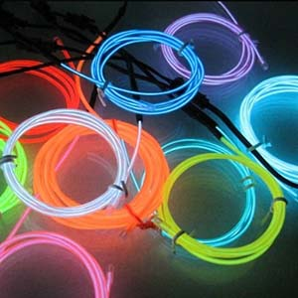
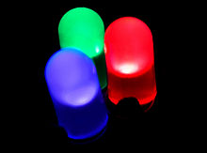
При збудженні речовини струмом виникає електролюмінесценція.

Slide 14
Використання електролюмінесценції
для застосування в деяких спеціальних процесах збагачення корисних копалин.
при вивченні кристалів мінералів.
для освітлення в люмінісцентних лампах і світлодіодах

Slide 15
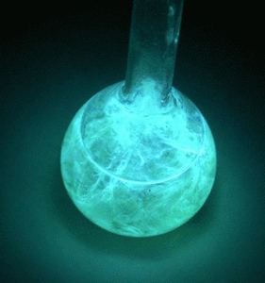
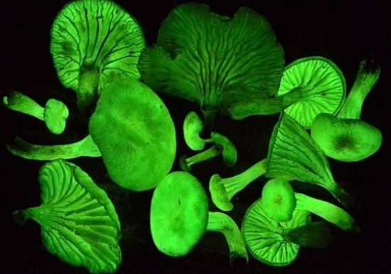
Світіння, яке виникає внаслідок хімічних реакцій, називають хемолюмінесценцією.

Slide 16
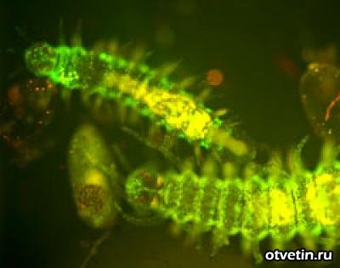
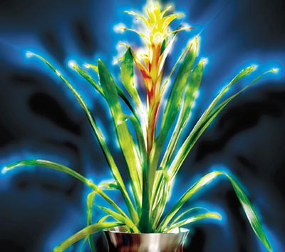
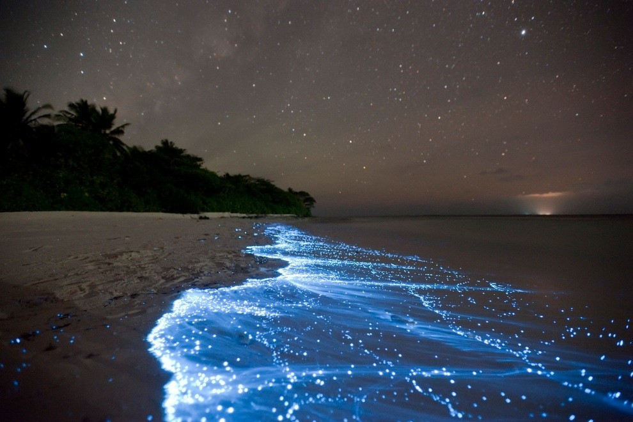
Світіння в живих організмах — біолюмінесценція.

Slide 17
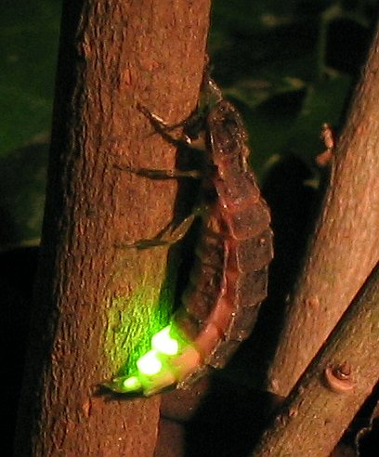
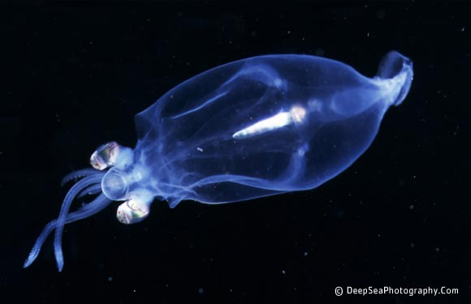
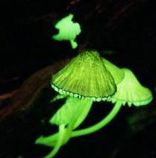
Біологічні функції біолюмінесценції
Приваблення здобичі або партнерів
Комунікація
Попередження або погроза
Відлякування або відволікання
Маскування на тлі природних джерел світла

Slide 18
Вивчення люмінесценції — один із головних методів оптичної спектроскопії.

Slide 19
Дякую за увагу!

